Slide 1
Αναζήτηση στο διαδίκτυο
Ειδήσεις

Slide 2
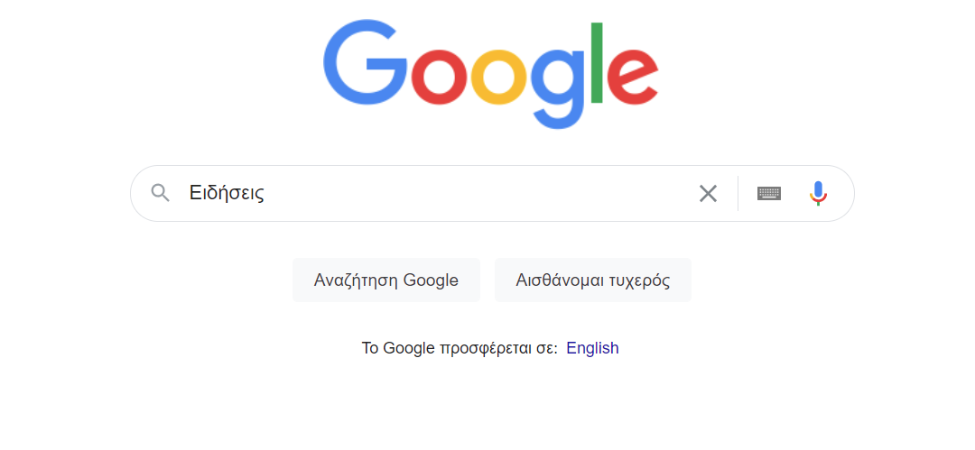
Αναζήτηση στο διαδίκτυο - ειδήσεις
https://www.youtube.com/watch?v=Uvbz5mj6E00

Slide 3
Ειδήσεις – fake news
Wikipedia: Τα ψευδονέα ή ψευδείς ειδήσεις ή πλαστές ειδήσεις (γνωστά και ως fake news), είναι ένα είδος κίτρινου τύπου ή προπαγάνδας που γίνεται με σκόπιμη παραπληροφόρηση ή με φάρσες που διαδίδονται με παραδοσιακά μέσα μαζικής ενημέρωσης ή με τα μέσα κοινωνικής δικτύωσης. Η διασπορά ψευδών ειδήσεων προκαλείται συχνά από δημοσιογράφους που πληρώνουν πηγές πληροφοριών, μια αμφιλεγόμενη πρακτική που ονομάζεται πληρωμένη δημοσιογραφία. Οι ειδήσεις τελικά συχνά αναστέλλονται ως παραπληροφόρηση, αλλά περιστασιακά καταφέρνουν να φθάσουν μέχρι τα παραδοσιακά μέσα μαζικής ενημέρωσης.

Slide 4
Ειδήσεις – είδη περιεχόμενου
1. ΨΕΥΔΕΣ: Περιεχόμενο που δεν έχει καμία βάση. Μεταξύ άλλων, αυτό ισχύει για τα εξής:
Ψευδείς δηλώσεις
Ισχυρισμοί που είναι αδύνατοι ή που δεν μπορούν να θεωρηθούν ότι ερμηνεύουν ένα πραγματικό γεγονός ή μια πραγματική δήλωση
Θεωρίες συνωμοσίας που αποδίδουν ορισμένα γεγονότα στο μυστικό έργο ατόμων ή ομάδων και μπορεί να αναφέρουν αληθινές ή μη επαληθεύσιμες πληροφορίες, αλλά παρουσιάζουν ένα αβάσιμο συμπέρασμα
Κατασκευασμένο περιεχόμενο από ιστότοπους που προσποιούνται ότι είναι πραγματικά ειδησεογραφικά μέσα
Εικόνες, ηχητικό περιεχόμενο ή βίντεο που είναι μεν αυθεντικά αλλά παρέχονται ως αποδεικτικά στοιχεία για κάποιο διαφορετικό συμβάν (δηλαδή, ψευδείς επεξηγηματικές πληροφορίες
Notes:
1. ΨΕΥΔΕΣ: Περιεχόμενο που δεν έχει καμία βάση. Μεταξύ άλλων, αυτό ισχύει για τα εξής:
Ψευδείς δηλώσεις
Ισχυρισμοί που είναι αδύνατοι ή που δεν μπορούν να θεωρηθούν ότι ερμηνεύουν ένα πραγματικό γεγονός ή μια πραγματική δήλωση
Παράδειγμα: Ο ισχυρισμός ότι έγινε μια φυσική καταστροφή, ενώ δεν έχει συμβεί κάτι τέτοιο στην πραγματικότητα
Παράδειγμα: Ο ισχυρισμός ότι κάποιος δημιούργησε ή κατοχύρωσε κάτι με ευρεσιτεχνία, ενώ δεν συνέβη κάτι τέτοιο
Θεωρίες συνωμοσίας που αποδίδουν ορισμένα γεγονότα στο μυστικό έργο ατόμων ή ομάδων και μπορεί να αναφέρουν αληθινές ή μη επαληθεύσιμες πληροφορίες, αλλά παρουσιάζουν ένα αβάσιμο συμπέρασμα
Παράδειγμα: Ο ισχυρισμός ότι κάποια εταιρεία διακινεί κρυφά ναρκωτικά με βάση ένα άσχετο ζήτημα χρέωσης υψηλών τιμών
Παράδειγμα: Ο ισχυρισμός χωρίς αποδείξεις ότι κυβερνητικά στελέχη ευθύνονται άμεσα για μια τρομοκρατική επίθεση, ώστε να υπάρξει αφορμή για πόλεμο
Κατασκευασμένο περιεχόμενο από ιστότοπους που προσποιούνται ότι είναι πραγματικά ειδησεογραφικά μέσα
Εικόνες, ηχητικό περιεχόμενο ή βίντεο που είναι μεν αυθεντικά αλλά παρέχονται ως αποδεικτικά στοιχεία για κάποιο διαφορετικό συμβάν (δηλαδή, ψευδείς επεξηγηματικές πληροφορίες)
Παράδειγμα: Αυθεντικές φωτογραφίες που χρησιμοποιεί κάποιος για να ισχυριστεί ότι δεν έγιναν καταστροφές σε μια πόλη μετά από κάποιο συμβάν, ενώ στην πραγματικότητα είχαν τραβηχτεί πριν από το συμβάν
Παράδειγμα: Αυθεντικό βίντεο που χρησιμοποιεί κάποιος για να ισχυριστεί ότι ένα άτομο ομολόγησε ότι διέπραξε κάποιο έγκλημα, ενώ στην πραγματικότητα εμφανίζεται κάποιο άλλο άτομο στο βίντεο
Παράδειγμα: Παρουσίαση ενός αυθεντικού αλλά παλιού κυβερνητικού διατάγματος ως ισχύοντος, όταν ένα νέο διάταγμα έρχεται σε αντίθεση με το παλιό

Slide 5
Ειδήσεις – είδη περιεχόμενου
2. ΤΡΟΠΟΠΟΙΗΜΕΝΟ. Εικόνα, ηχητικό περιεχόμενο ή βίντεο που έχει υποστεί επεξεργασία ή κάποιας μορφής σύνθεση, εξαιρούμενων των προσαρμογών που έχουν γίνει για λόγους ευκρίνειας ή ποιότητας, με τρόπο που μπορεί να παραπλανήσει τους χρήστες. Ο ορισμός αυτός περιλαμβάνει τη συνένωση περιεχομένου αλλά όχι την αποσπασματική αναπαραγωγή μέσων ή τη χρήση μέσων εκτός πλαισίου. Μεταξύ άλλων, αυτό ισχύει για τα εξής:
Ηχητικό περιεχόμενο, βίντεο ή φωτογραφικό υλικό που είναι πλαστό, έχει παραποιηθεί ή έχει αλλάξει μορφή
Μέσα που έχουν υποστεί επεξεργασία με στόχο να παραλειφθούν τα λόγια κάποιου ή να αλλάξει η σειρά των λέξεων, ανατρέποντας τη σημασία της δήλωσης
Notes:
2. ΤΡΟΠΟΠΟΙΗΜΕΝΟ. Εικόνα, ηχητικό περιεχόμενο ή βίντεο που έχει υποστεί επεξεργασία ή κάποιας μορφής σύνθεση, εξαιρούμενων των προσαρμογών που έχουν γίνει για λόγους ευκρίνειας ή ποιότητας, με τρόπο που μπορεί να παραπλανήσει τους χρήστες. Ο ορισμός αυτός περιλαμβάνει τη συνένωση περιεχομένου αλλά όχι την αποσπασματική αναπαραγωγή μέσων ή τη χρήση μέσων εκτός πλαισίου. Μεταξύ άλλων, αυτό ισχύει για τα εξής:
Ηχητικό περιεχόμενο, βίντεο ή φωτογραφικό υλικό που είναι πλαστό, έχει παραποιηθεί ή έχει αλλάξει μορφή
Παράδειγμα: Η αλλαγή της ταχύτητας ενός βίντεο προκειμένου να παραποιηθεί η ομιλία του εμφανιζόμενου ατόμου με στόχο την παραπλάνηση του θεατή
Παράδειγμα: Η προσθήκη εικόνας σε μια αυθεντική φωτογραφία ώστε να εμφανίζεται κάτι που δεν έχει υπάρξει στην πραγματικότητα
Μέσα που έχουν υποστεί επεξεργασία με στόχο να παραλειφθούν τα λόγια κάποιου ή να αλλάξει η σειρά των λέξεων, ανατρέποντας τη σημασία της δήλωσης
Παράδειγμα: Αφαίρεση της λέξης "δεν" από τη δήλωση "Δεν θα κάνω το Χ"

Slide 6
Ειδήσεις – είδη περιεχόμενου
3. ΕΝ ΜΕΡΕΙ ΨΕΥΔΕΣ. Περιεχόμενο με ορισμένες ανακρίβειες. Μεταξύ άλλων, αυτό ισχύει για τα εξής:
Ανακρίβειες ή λανθασμένοι υπολογισμοί όσον αφορά αριθμούς, ημερομηνίες και χρόνους που θα μπορούσαν να χρησιμοποιηθούν για την ερμηνεία πραγματικών γεγονότων ή πραγματικών δηλώσεων.
Ένας συνδυασμός αληθών και ψευδών βασικών ισχυρισμών, όπου δεν κυριαρχούν οι ψευδείς ισχυρισμοί
Περιεχόμενο που παρουσιάζεται ως άποψη αλλά βασίζεται σε υποκείμενες ψευδείς πληροφορίες
Notes:
3. ΕΝ ΜΕΡΕΙ ΨΕΥΔΕΣ. Περιεχόμενο με ορισμένες ανακρίβειες. Μεταξύ άλλων, αυτό ισχύει για τα εξής:
Ανακρίβειες ή λανθασμένοι υπολογισμοί όσον αφορά αριθμούς, ημερομηνίες και χρόνους που θα μπορούσαν να χρησιμοποιηθούν για την ερμηνεία πραγματικών γεγονότων ή πραγματικών δηλώσεων.
Παράδειγμα: Ανακριβής αναφορά του αριθμού των ατόμων που δήλωσαν συμμετοχή ή παρευρέθηκαν σε μια εκδήλωση
Παράδειγμα: Λανθασμένη εκτίμηση του κόστος ενός κρατικού προγράμματος
Ένας συνδυασμός αληθών και ψευδών βασικών ισχυρισμών, όπου δεν κυριαρχούν οι ψευδείς ισχυρισμοίΠαράδειγμα: Μια σειρά ισχυρισμών, εκ των οποίων κάποιοι είναι έγκυροι και κάποιοι είναι ψευδείς
Παράδειγμα: Βίντεο που περιέχει πολλούς βασικούς ισχυρισμούς, και έγκυρους και ψευδείς
Περιεχόμενο που παρουσιάζεται ως άποψη αλλά βασίζεται σε υποκείμενες ψευδείς πληροφορίες
Παράδειγμα: Υποστήριξη της αλλαγής κάποιας πολιτικής βάσει διαφόρων ισχυρισμών, εκ των οποίων κάποιοι είναι αποδεδειγμένα ψευδείς

Slide 7
Ειδήσεις – είδη περιεχόμενου
4. ΛΕΙΠΕΙ ΘΕΜΑΤΙΚΟ ΠΕΡΙΕΧΟΜΕΝΟ. Περιεχόμενο που μπορεί να παραπλανήσει αν παρέχεται εκτός πλαισίου. Μεταξύ άλλων, αυτό ισχύει για τα εξής:
Κλιπ από αυθεντικό βίντεο ή ηχητικό περιεχόμενο ή κομμένα μέρη αυθεντικών φωτογραφιών που δεν προσφέρουν πλέον την πλήρη εικόνα του πρωτότυπου περιεχομένου, χωρίς όμως να έχουν υποστεί κάποια άλλη επεξεργασία ή αλλοίωση.
Μέσα που έχουν υποστεί επεξεργασία με στόχο να παραλειφθούν τα λόγια κάποιου ή να αλλάξει η σειρά των λέξεων, αλλάζοντας, αλλά όχι ανατρέποντας, το νόημα της δήλωσης.
Υπερβολές που είναι στην πραγματικότητα ψευδείς αλλά βασίζονται σε πραγματικά γεγονότα ή πραγματικές δηλώσεις.
Περιεχόμενο που παρουσιάζει ένα συμπέρασμα το οποίο δεν υποστηρίζεται από τα σχετικά στοιχεία
Ισχυρισμοί που παρουσιάζονται ως γεγονότα οι οποίοι είναι εύλογοι αλλά δεν αποδεικνύονται
Notes:
4. ΛΕΙΠΕΙ ΘΕΜΑΤΙΚΟ ΠΕΡΙΕΧΟΜΕΝΟ. Περιεχόμενο που μπορεί να παραπλανήσει αν παρέχεται εκτός πλαισίου. Μεταξύ άλλων, αυτό ισχύει για τα εξής:
Κλιπ από αυθεντικό βίντεο ή ηχητικό περιεχόμενο ή κομμένα μέρη αυθεντικών φωτογραφιών που δεν προσφέρουν πλέον την πλήρη εικόνα του πρωτότυπου περιεχομένου, χωρίς όμως να έχουν υποστεί κάποια άλλη επεξεργασία ή αλλοίωση.
Παράδειγμα: Κομμένο βίντεο κλιπ από τη δήλωση "Θα υποστηρίξω αυτόν τον υποψήφιο αν...", ώστε να περιλαμβάνει μόνο τη φράση "Θα υποστηρίξω αυτόν τον υποψήφιο"
Μέσα που έχουν υποστεί επεξεργασία με στόχο να παραλειφθούν τα λόγια κάποιου ή να αλλάξει η σειρά των λέξεων, αλλάζοντας, αλλά όχι ανατρέποντας, το νόημα της δήλωσης.
Παράδειγμα: Επεξεργασία ηχητικού κλιπ με τη δήλωση "ο Χ είναι υπεύθυνος για τον εσφαλμένο χειρισμό αυτού του καταστροφικού γεγονότος και την επακόλουθη μη αποτελεσματική αντιμετώπιση που οδήγησε στον θάνατο πολλών ανθρώπων", ώστε να φαίνεται ότι δηλώθηκε το εξής: "ο Χ είναι υπεύθυνος για τον θάνατο πολλών ανθρώπων"
Υπερβολές που είναι στην πραγματικότητα ψευδείς αλλά βασίζονται σε πραγματικά γεγονότα ή πραγματικές δηλώσεις.
Παράδειγμα: Ο ισχυρισμός ότι η χρηματοδότηση ενός κρατικού προγράμματος έχει εξαντληθεί, ενώ στην πραγματικότητα έχει μειωθεί σημαντικά χωρίς να καταργηθεί
Περιεχόμενο που παρουσιάζει ένα συμπέρασμα το οποίο δεν υποστηρίζεται από τα σχετικά στοιχεία
Παράδειγμα: Ο ισχυρισμός ότι μια τοπική πολιτική ήταν η άμεση αιτία για την αύξηση των αστέγων μιας πόλης, ενώ υπάρχουν στοιχεία που αποδεικνύουν ότι η πολιτική αυτή είναι ένας μόνο παράγοντας μεταξύ πολλών άλλων αιτιών
Ισχυρισμοί που παρουσιάζονται ως γεγονότα οι οποίοι είναι εύλογοι αλλά δεν αποδεικνύονται
Παράδειγμα: Ο ισχυρισμός ότι ένα καταναλωτικό προϊόν είναι ασφαλές πριν υποβληθεί σε έλεγχο ασφάλειας

Slide 8
Ειδήσεις – είδη περιεχόμενου
5. ΣΑΤΙΡΑ. Περιεχόμενο που χρησιμοποιεί την ειρωνεία, την υπερβολή ή το παράλογο για να ασκήσει κριτική ή να ευαισθητοποιήσει, ιδιαίτερα σε πολιτικό, θρησκευτικό ή κοινωνικό πλαίσιο. Ωστόσο, βάσει των ευλόγων προσδοκιών των χρηστών, δεν είναι άμεσα κατανοητό το σατιρικό του ύφος. Αυτό μπορεί να προέρχεται από ιστότοπους που δεν έχουν σαφή επισήμανση ή είναι ευρέως γνωστοί για το σατιρικό τους περιεχόμενο, ή που παρουσιάζονται χωρίς σαφή επισήμανση. Το περιεχόμενο που αξιολογείται ως σατιρικό περιλαμβάνει άρθρα των συνεργατών διασταύρωσης ειδήσεων για περαιτέρω πληροφορίες.

Slide 9
Ειδήσεις – είδη περιεχόμενου
6. ΑΛΗΘΕΣ. Περιεχόμενο που δεν περιέχει ανακριβείς ή παραπλανητικές πληροφορίες.

Slide 10
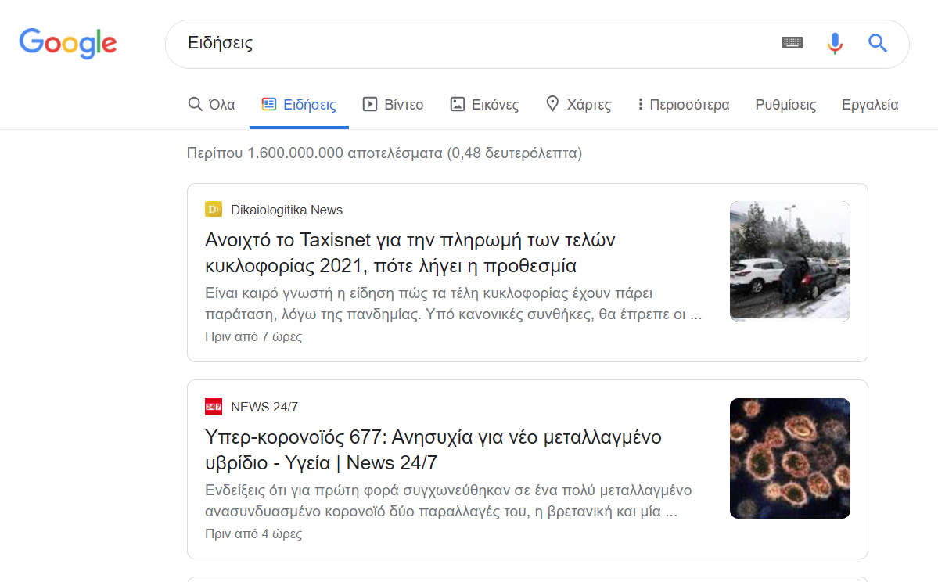
Αναζήτηση στο διαδίκτυο - ειδήσεις

Slide 11
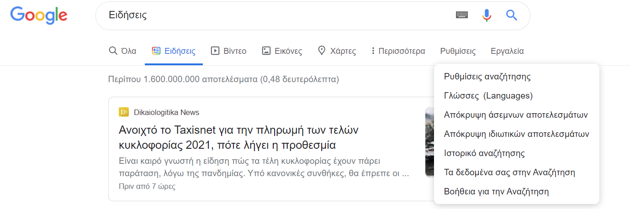
Αναζήτηση στο διαδίκτυο - ειδήσεις

Slide 12
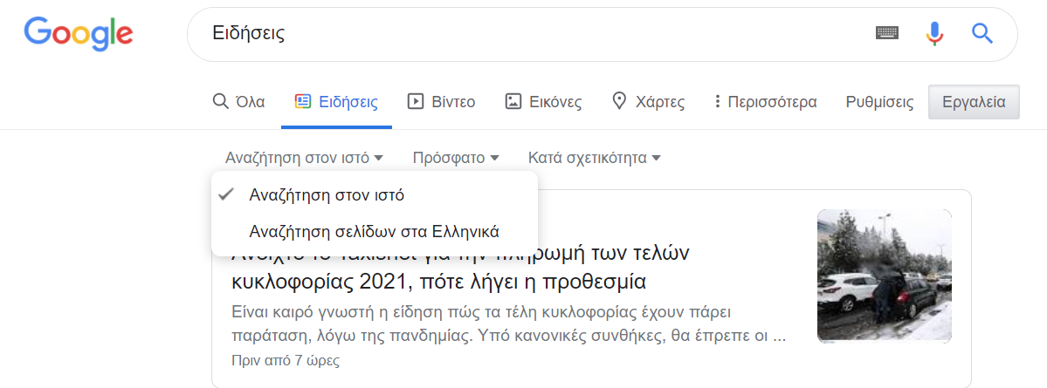
Αναζήτηση στο διαδίκτυο - ειδήσεις

Slide 13
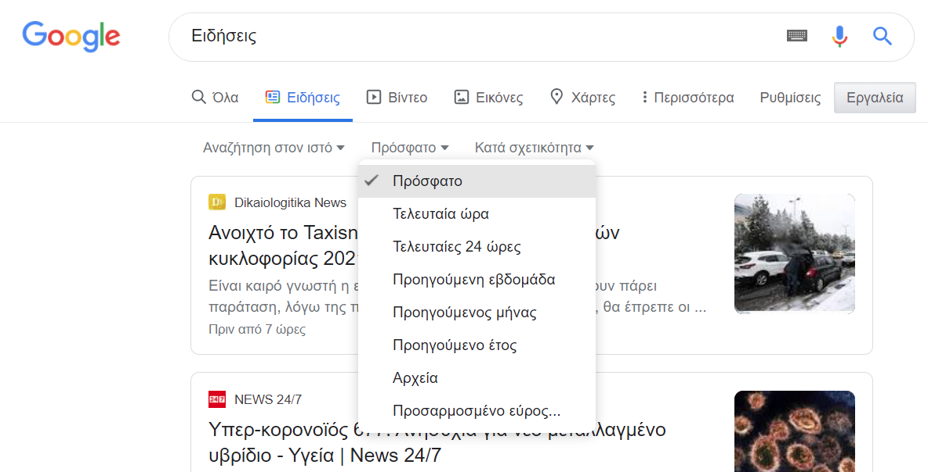
Αναζήτηση στο διαδίκτυο - ειδήσεις

Slide 14
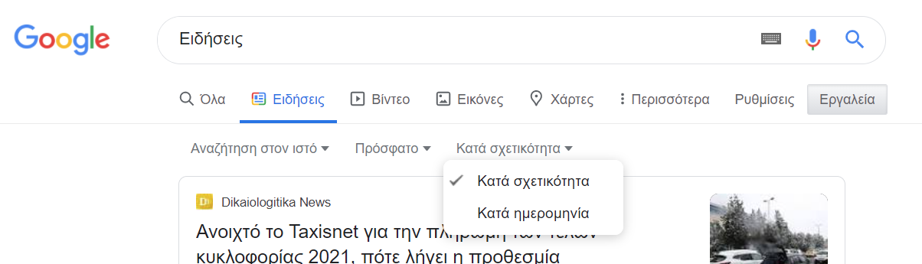
Αναζήτηση στο διαδίκτυο - ειδήσεις

Slide 15
hoaxes
https://www.youtube.com/watch?v=cSKGa_7XJkg
https://www.ellinikahoaxes.gr/2014/09/15/how-to-tell-a-hoax-post/

